Slide 1

UČEŠĆE GRAĐANA U PROCESU IZRADE BUDŽETA 2025
Novi Pazar, decembar 2024

Slide 2


Proces uključivanja građana odvijao se na dva načina:
  Akcija „Građani se pitaju“
  Anketa „Naš budžet“
Učešće građana u procesu izrade budžeta 2025

Slide 3
Akcija “Građani se pitaju 2”
  Grad je odvojio 7 miliona dinara za projekte (Helvetas obezbedio dodatnih 3,5 miliona)
  Prve javne konsultacije održane su 19. jula 2024.
  Javni konkurs raspisan je 2. oktobra 2024.
  Rok za prijave trajao je do 21. oktobra 2024.
  Javni poziv je objavljen putem medija i društvenih mreža i održane su dve konsultacije sa građanima kako bi se pružila podrška za popunjavanje formulara
Izvod iz Nacrta Odluke o budžetu grada Novog Pazara za 2025. godinu
Program 0602 | OPŠTE USLUGE LOKALNE SAMOUPRAVE | Iznos u dinarima
0602-7006 | GRAĐANI SE PITAJU | 10.500.000,00
Učešće građana u procesu izrade budžeta 2025

Slide 4
Akcija “Građani se pitaju 2”
Uslovi
  Vrste projeka su jasno definisani tekstom konkursa
  uredno popunjen formural i predlog budžeta
  10 odnosno 15 potpisa (ruralno ili gradsko područje) predlagača koje su izmirili porez
  Pristiglo 15 prijava
  Komisija pregledala dokumentaciju i dala rok za dopunu
  Gradsko veće usvojilo predlog komisije
Učešće građana u procesu izrade budžeta 2025

Slide 5
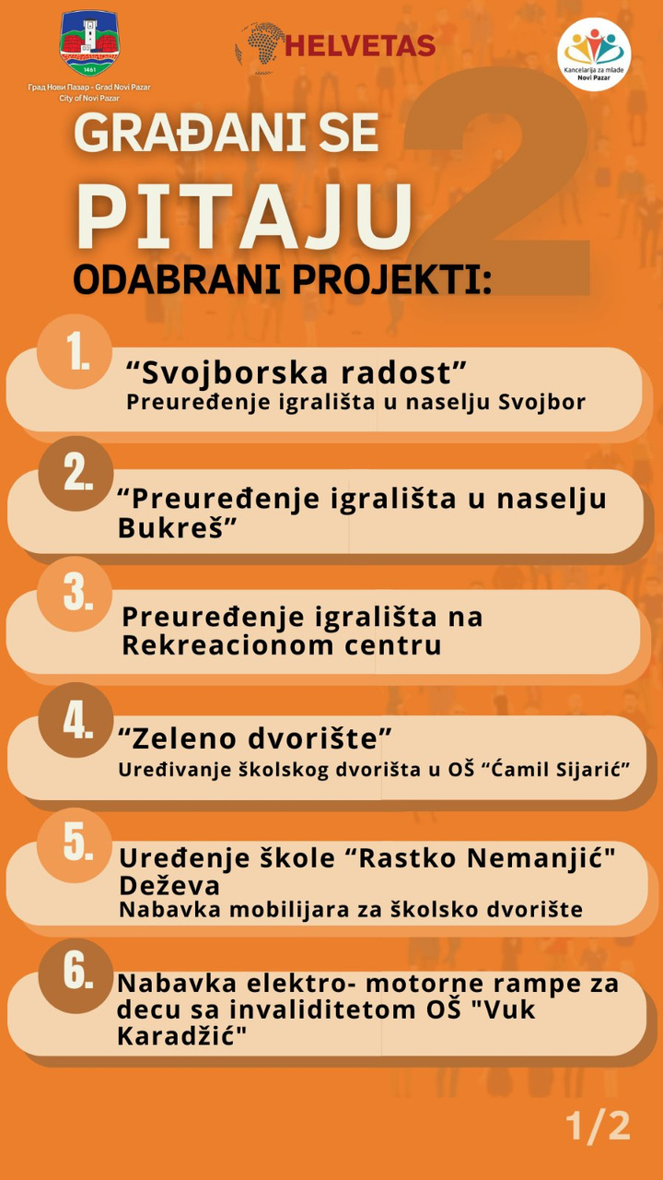
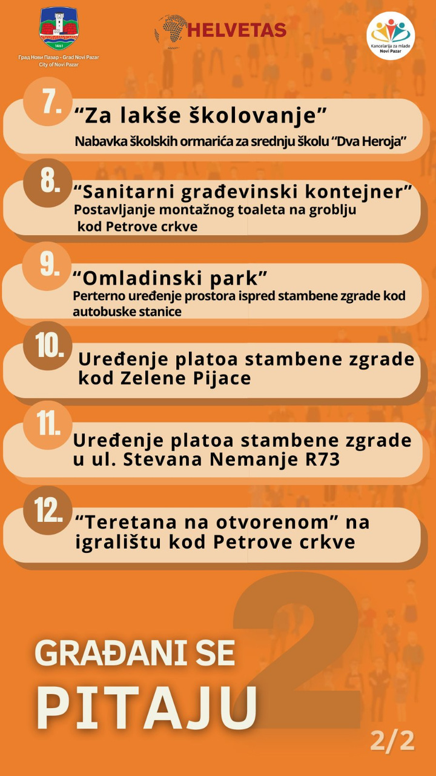
Učešće građana u procesu izrade budžeta 2025

Slide 6
Anketa “Naš budžet”
  Online anketa je bila dostupna u periodu 12. novembra do 1. decembra 2024. na Budžetskom portalu
  Građani su bili informisani putem medija i društvenih mreža
  Glasanjem su građani birali prioritete
  Bilo je moguće glasati za tri opcije
Učešće građana u procesu izrade budžeta 2025

Slide 7
Anketa “Naš budžet”
7. Turizam
8. Socijalna davanja
9. Zdravstvo
10. Zaštita životne sredine
11. Energetska efikasnost
12. Čišćenje i održavanje javnih površina
1. Saobraćajna infrastruktura (ulice i putevi)
2. Komunalna infrastruktura (vodovod i kanalizacija)
3. Obrazovanje i vaspitanje (škole i vrtići)
4. Kultura
5. Sport i omladina
6. Poljoprivreda
Učešće građana u procesu izrade budžeta 2025

Slide 8
Anketa “Naš budžet”
Učešće građana u procesu izrade budžeta 2025

Slide 9
Anketa “Naš budžet”
1. Kanali kojima građani žele da budu informisani o budžetu i njegovim promenama?
Učešće građana u procesu izrade budžeta 2025

Slide 10
Anketa “Naš budžet”
Predloženi novi projekti koji bi bio od posebne važnosti i projekti od važnosti za neposredno okruženje:
Zaštita životne sredine – zeleni krovovi, energetska efikasnost kroz obnovu starih fasada, zabrana uglja, zeleni poslovi
Proširenje usluga socijalne zaštite, stomatološka ambulanta za osobe za smetnjama u razvoju
Ustanove kulture za promociju umetnosti
Uređenje – ulice, podzemni prolaz u centru, pešački most, javna garaža i parking, uređenje zanatskog centra i pijaca, javni WC na Rekreacionom centru, energetska infrastruktura, revitalizacija stare čaršije, visoki ivičnjaci na trotoarima, proširenje zaobilaznice, biciklističke staze, škole
Učešće građana u procesu izrade budžeta 2025

